Slide 1

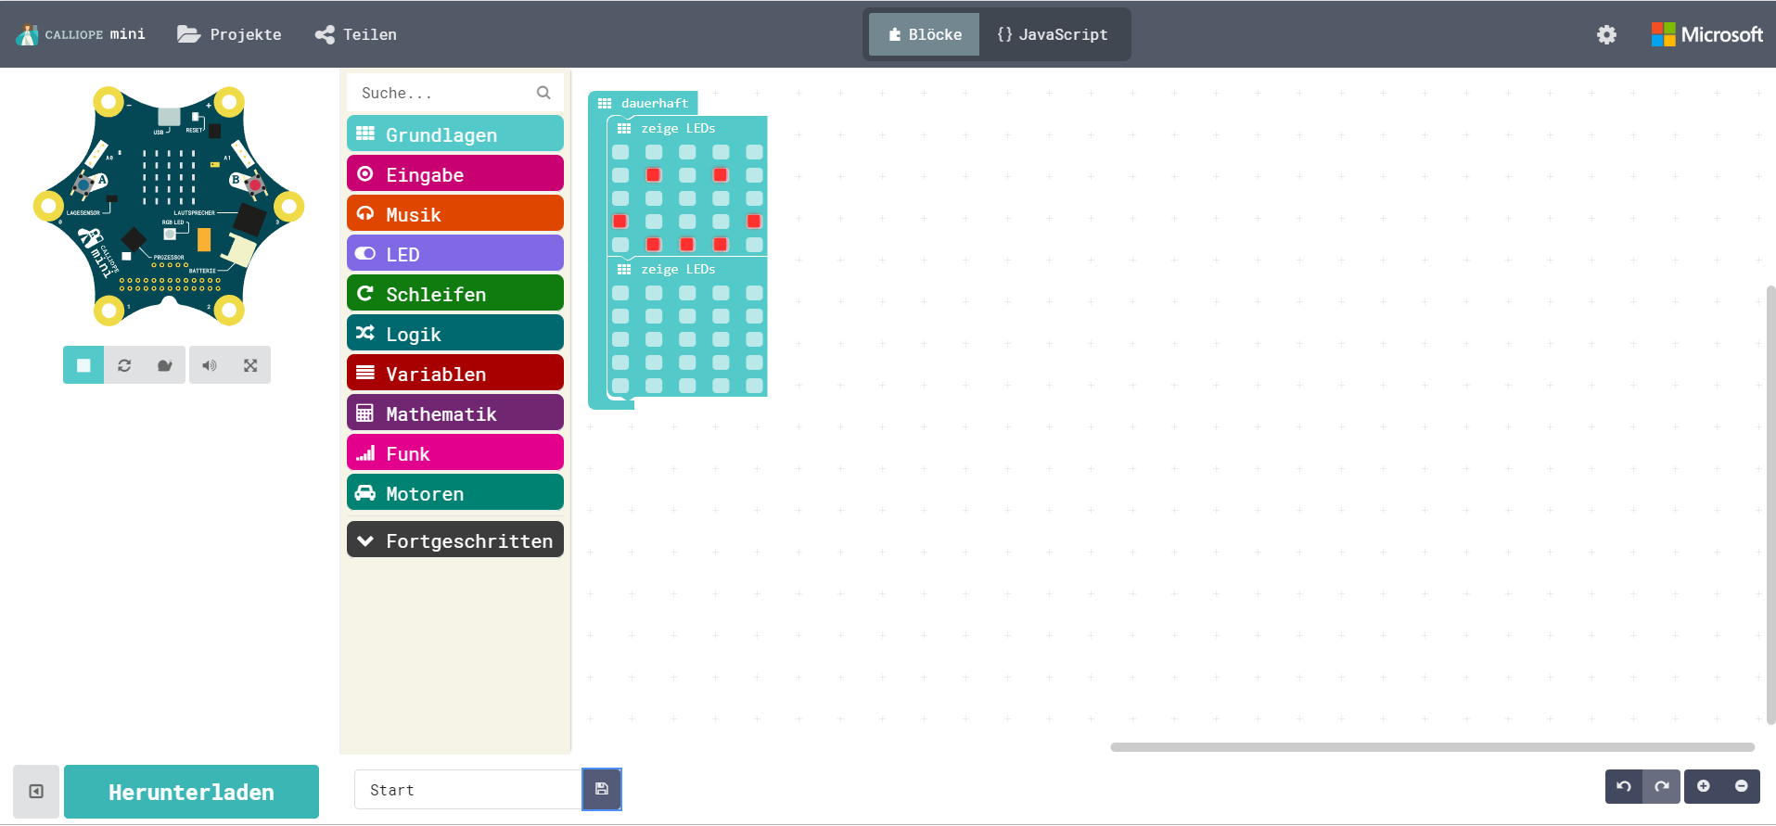

MakeCode-Editor
Projekt INGOLSTADT

Slide 2
Überblick „Editor“
Unter folgender Internetadresse erhält man einen Überblick zu den Editoren für den Calliope Mini:
https://calliope.cc/los-geht-s/editor
Für dieses Projekt haben wir uns für den MakeCode-Editor entschieden.
Gründe:
  Fenster ist scrollbar
  Programmierblöcke lassen sich nebeneinander platzieren
  Simulator ist immer sichtbar
  …….

Slide 3
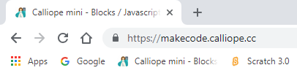
Überblick „Editor“
https://makecode.calliope.cc/
Adresse in die Lesezeichenleiste des Browser kopieren
mit gedrückter Maustaste in die Lesezeichenleiste ziehen

Slide 4
Oberfläche des MakeCode
Programmier-
oberfläche
Simulator
Programmier-
blöcke

Slide 5
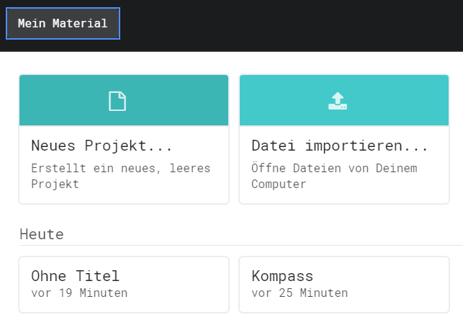
Oberfläche des MakeCode
Projekte
Neues Projekt = neue Datei
Datei importieren =
Datei öffnen
Liste der zuletzt verwendeten Dateien
Link zur Calliope-Seite
calliope.cc
Programmier-
oberfläche
Simulator

Slide 6

Oberfläche des MakeCode
vergrößern/verkleinern der Ansicht
rückgängig machen/wiederherstellen
Simulator

Slide 7
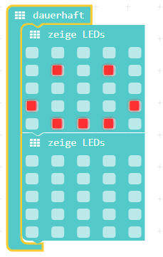
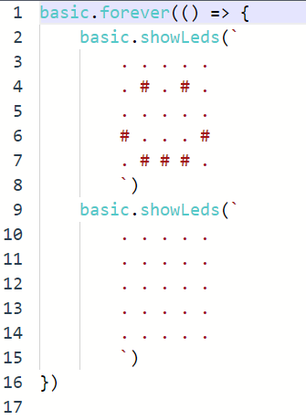
Oberfläche des MakeCode
Anzeige des Programmcodes
in Blöcken
Anzeige des Programmcodes
in JavaScript
Simulator

Slide 8
Oberfläche des MakeCode
Anzeige des Programmcodes
in Blöcken
Anzeige des Programmcodes
in JavaScript
Simulator

